Slide 1
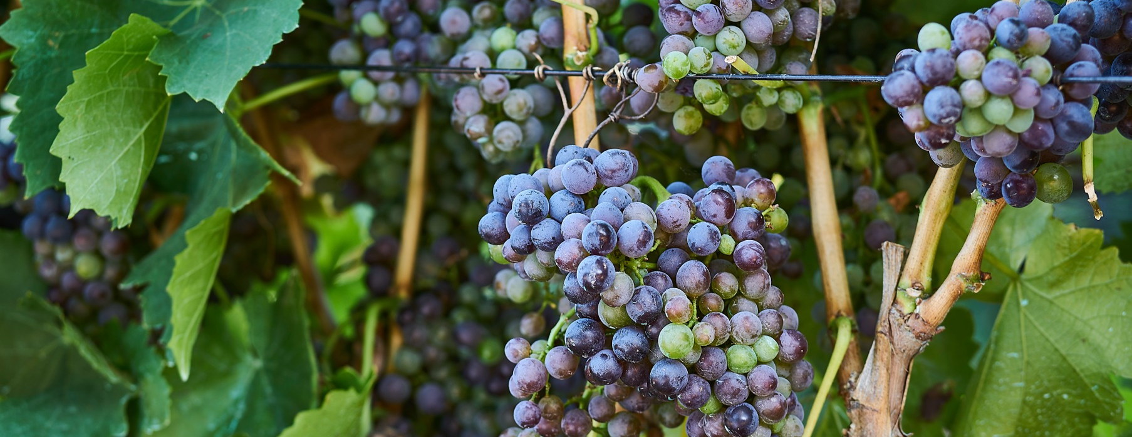
格那希
及混釀
Notes:
瞭解新一代充滿創意的釀酒師為什麼要再次讓全世界注意到這個不斷進化的澳洲品種。
這些備忘稿會提供額外的投影片資訊與建議討論重點。若要下載更多主題與資源，包括例如這份總覽的簡報，請造訪www.australianwinediscovered.com

Slide 2


澳大利亞葡萄酒由那些生長在豐富多樣氣候條件下、歷經數百萬年形成的地貌環境中的葡萄釀造而成，每一杯澳大利亞葡萄酒都在訴說著一段故事。
如同先輩們一樣，我們當代的葡萄種植者和釀酒師依然滿懷熱情、堅韌不拔且富有創造力；他們不斷探索新方法，完善古老的釀酒技藝。我們這個群體因相互尊重以及對釀造卓越葡萄酒的共同熱愛與追求而緊密相連，同時我們致力於保護自然環境，讓後世子孫也能夠享受這壯麗的自然奇觀。我們將現代性的思考實踐在這片古老的土地上，極為認真地進行饒有趣味的試驗。
所以，如果你渴求冒險的滋味，就讓澳大利亞葡萄酒成為你的指引吧。因為在每一瓶澳大利亞葡萄酒中，你都將領略澳大利亞的奇妙之處 —— 它讓人想起定義我們文化與這片土地的冒險精神和多樣性。

Slide 3
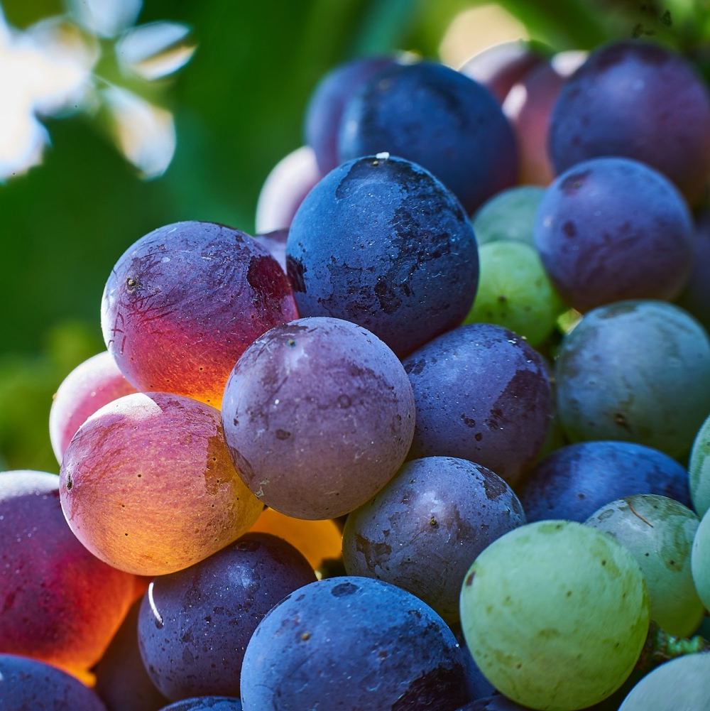
格那希
經典的重生
格那希在過去雖然有些被忽視，但它實際上是一種能真正表達其風土的品種，捕捉了國家、氣候和文化的獨特組合。
Notes:
現在很適合讓每個人品鑑一款經典的澳洲格那希葡萄酒。在稍後的課程裡會提供完整的品酒機會。
格那希是最早在澳洲種植的葡萄品種之一，特別適合溫暖、乾燥的南澳州氣候。但在早期大多受到忽視，是屬於多用途的葡萄，並且是釀造加烈葡萄酒與傳統混釀的基礎。如今，葡萄種植者已辨識出格那希的美妙之處，能產生成熟、辛香、櫻桃與覆盆子的香氣特性。

Slide 4
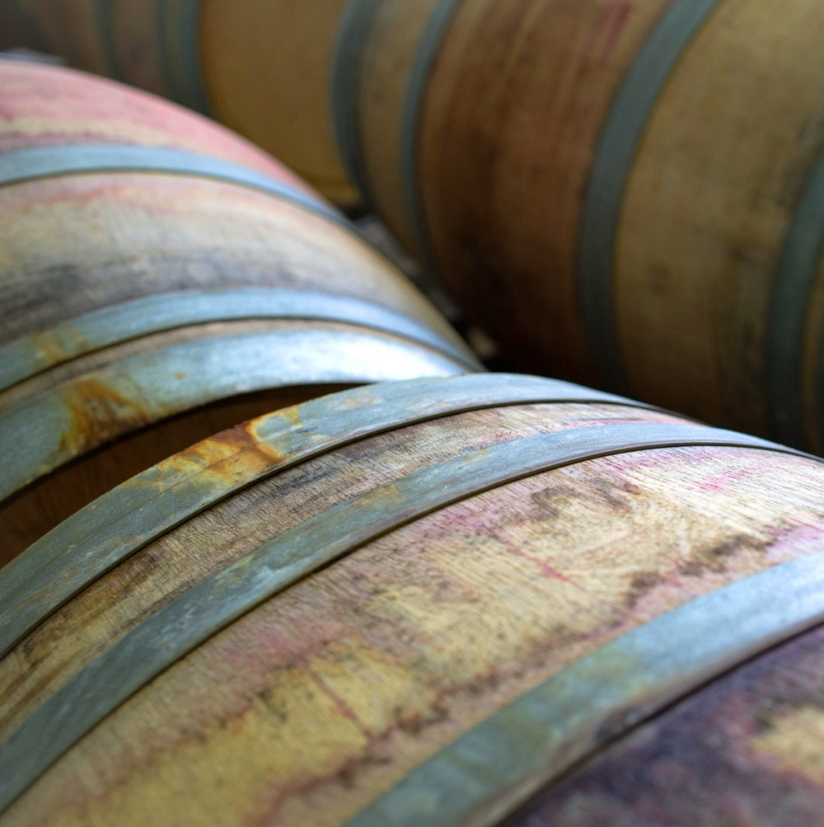
今天
我們
將涵蓋
澳洲格那希的歷史
種植方式
釀造方式
混釀的藝術
產地
特性和風味

Slide 5
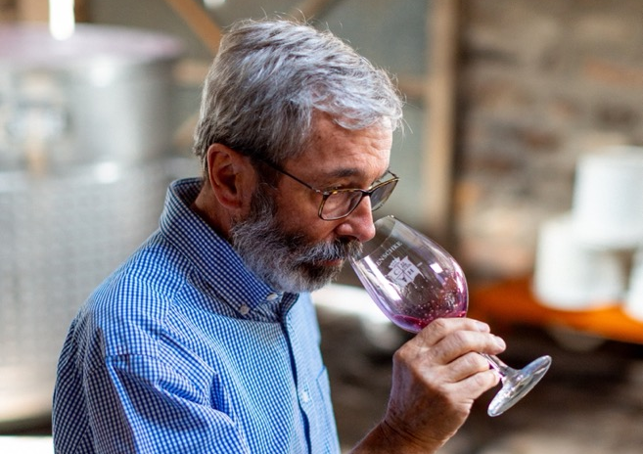
1832
澳洲格那希的歷史
1970 年代
1920 年代中期 – 1960 年代後期
消費者的偏好轉向佐餐葡萄酒。格那希的產量急劇下降。
是釀造加烈葡萄酒的熱門選擇（在 1960 年佔該產業的 80%）。
1830 年代後期
格那希是最早由澳洲葡萄酒之父詹姆斯·布斯比帶到澳洲的品種之一。
第一個格那希葡萄園在南澳種植，在溫暖、乾燥的條件下茁壯成長。

Slide 6
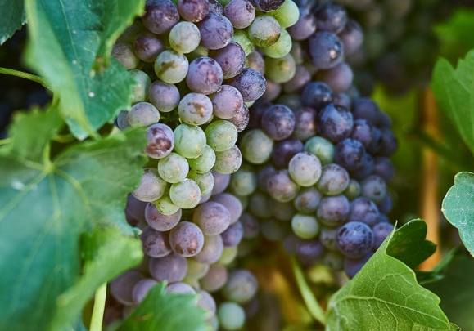
1988
釀酒師查爾斯·梅爾頓嘗試了經典的 GSM 混釀，創造了第一批現在傳奇的「九個教皇」。
1980 年代
今天
1990 年代和 2000 年代
Wirra Wirra 酒莊將格那希從著名的「教堂區」混釀中移除，改用卡本內蘇維翁和梅洛代替。
新款、更輕盈的格那希風格深受消費者和評論家的喜愛，因此我們可以期待看到更多這種帶有香味的紅酒以各種形式出現。
釀酒師開始欣賞老藤、低產的格那希所能提供的價值。

Slide 7
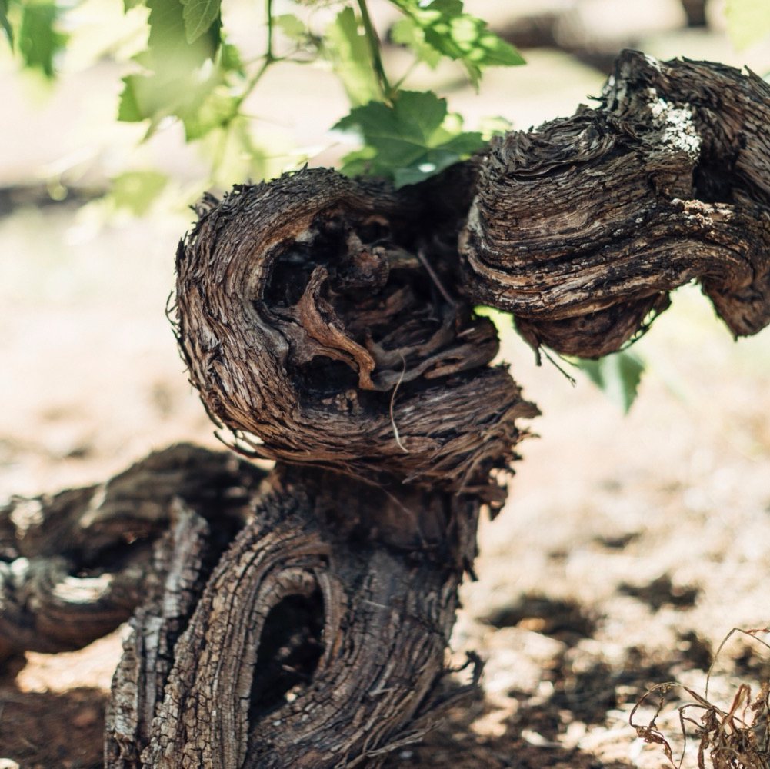
澳洲的
最古老的葡萄藤
澳洲擁有世界上一些最古老的持續生產的葡萄藤。與許多國際葡萄酒產區不同，南澳的葡萄酒產區沒有受到葡萄根瘤蚜的影響，葡萄根瘤蚜是一種會破壞葡萄藤的微小昆蟲。
Notes:
+ 免費課程：澳洲有些珍貴的格那希老藤已超過 150 年。瞭解更多澳洲的老藤葡萄，請見 www.australianwinediscovered.com
建議討論重點：
老藤葡萄為澳洲格那希帶來哪些特質？

Slide 8
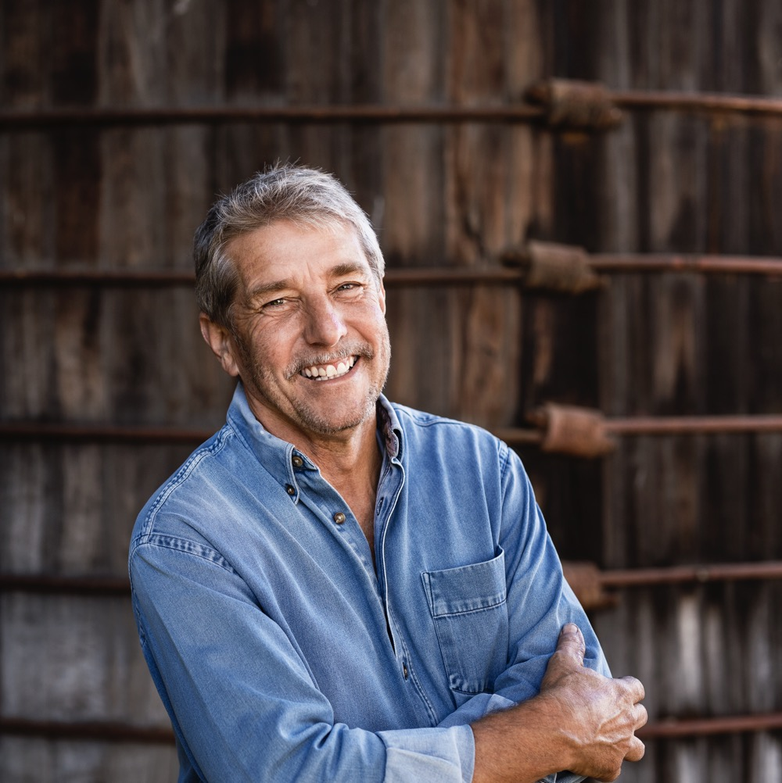
澳洲格那希的最初冠軍
查爾斯·梅爾頓
查理·梅爾頓是最早認識到老藤格那希混釀的價值和傳統的人之一，他也是一群負責保留巴羅莎谷葡萄栽培遺產的釀酒師之一。
有趣的事實
在為他的新款 GSM 混釀尋找名字時，查理以法國產區教皇新堡（Châteauneuf-du-Pape）命名他現在傳奇的葡萄酒「九個教皇」。但他不知道更準確的翻譯實際上是「教皇的新城堡」。

Slide 9
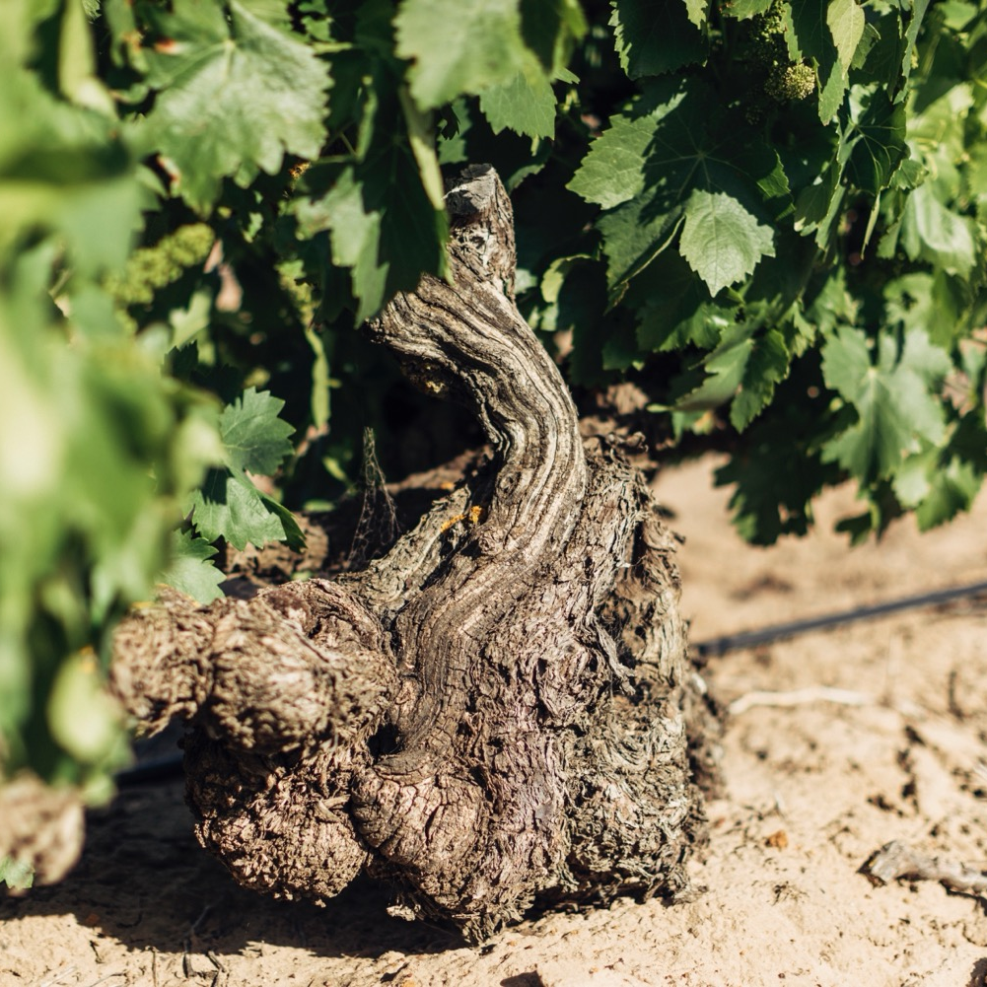
葡萄栽培
澳洲格那希的種植方式
旱地種植
在炎熱的條件下能很好地適應，無需灌溉和嚴酷的修剪。
高產
果味濃郁，但結構較不複雜的葡萄酒。
低產
更濃郁的風味和特性。
老灌木（高腳杯式）葡萄酒
Notes:
– 在南澳州有許多較古老的格那希葡萄園都未使用藤架系統。這種古老的葡萄藤整枝法會形成高腳杯狀的生長造型。這些葡萄藤通常有直立生長的粗大藤枝，能允許更多的空氣流通和陽光穿透。由於無法使用機械，因此是需要大量人力的工作。
– 生長在淺土上的葡萄園必須灌溉，而許多老樹園，或種植在深層土壤裡的葡萄園是使用無灌溉種植法。一般認為格那希最適合無灌溉種植法，而且在惡劣的環境條件下也能生長得很好，對風和乾旱都有很高的耐受性。由於生長環境不利（無灌溉、嚴格剪枝、炎熱天氣），因此產量很低，卻能釀造出複雜且充滿個性的葡萄酒。如果大量澆水，讓格那希盡情生長，釀造出的紅葡萄酒會帶有果醬風味且結構輕薄，近似粉紅葡萄酒。
– 產量控制對葡萄酒品質有重大的影響力。
– 格那希需要很長的生長季，且習慣上是最晚收成的葡萄品種之一，但現在有許多釀酒師會選擇提早收成。在葡萄成熟過程中，糖份會增加，酸度會下降。
建議討論重點：
良好的葡萄栽培管理對葡萄酒的品質至關重要。因此對最終完成的葡萄酒具有更大影響力的是什麼，是葡萄園和葡萄藤的品質，或釀酒師？

Slide 10

釀酒：
影響格那希風格的技術
加入葡萄梗
整串葡萄保持完整
無破皮發酵
帶梗浸漬
整串葡萄發酵
Notes:
– 無破皮發酵：相對於在發酵前先破皮擠出果肉，這是保留部分整串葡萄去梗後不破皮保持果粒完整，接著再於發酵過程中加入酒槽。這樣能幫助延緩單寧物質的萃取，並增加更濃郁的果實風味。
–添加果梗：在使用去梗果實開始的發酵中將果梗加入，以提升最後釀製葡萄酒的香氣與質地。
– 整串葡萄發酵：保留果實上的果梗，這樣會產生更高的單寧含量。通常會運用在風格較輕盈的紅葡萄酒，能提升香氣，讓葡萄酒的單寧結構更明顯，提供更出色的陳年潛力。

Slide 11
釀酒：
影響格那希風格的技術
未破損的葡萄串仍留在葡萄梗上
延長浸漬時間
二氧化碳浸漬法
延長浸皮時間
不鏽鋼罐
熟成
Notes:
– 二氧化碳浸漬法：二氧化碳浸漬法基本上就是果內發酵。從整串帶梗而且未破皮的葡萄開始進行發酵。在厭氧環境中，例如裝滿二氧化碳的大桶，葡萄就會開始在果實內部發酵（使用自身蘊含的酶）。這個過程會持續進行到酒精度達到約 2% 為止。之後葡萄會裂開，葡萄皮上的酵母就會展開正常的酒精發酵。二氧化碳浸漬法會賦予葡萄酒獨特的特性，進而釀造出果味濃郁的風格。
– 發酵後浸漬／延長浸皮：延長浸漬時間（10-40 天）能帶來絲滑的質地和更美味的口感。
– 不鏽鋼槽：只有產量最低、最緊實的格那希能使用橡木桶，因此許多釀酒廠都會選擇不鏽鋼或大型的舊（中性）木桶。
– 熟成：格那希很適合在大型橡木桶或舊橡木桶中熟成，能釀造出充滿活力的優雅葡萄酒，非常易飲，而且很容易搭配各式各樣美食。橡木桶讓葡萄酒能夠呼吸，因此能釀造出更順滑，沒有過重橡木味的葡萄酒。舊橡木桶能為陳年後的格那希葡萄酒提供更柔和的單寧結構。
– 裝瓶與陳年：大部分澳洲格那希都使用螺旋蓋封瓶。陳年潛力會隨著不同的風格而改變。有些葡萄酒是為了在年輕時（2-5 年）飲而釀造，但能窖藏 10 年以上的較優質格那希酒款也很常見。
建議討論重點：
– 為什麼格那希在釀造過程中通常會避免使用橡木桶？在什麼情況下會使用橡木桶提升格那希的風味？
– 在創造不同的格那希風格上，葡萄品質和釀造方式伴演什麼樣的角色？

Slide 12

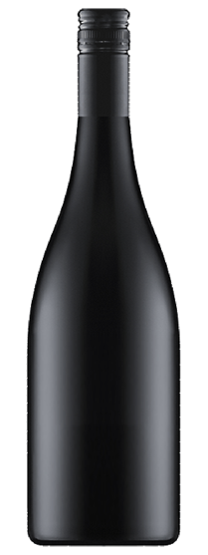
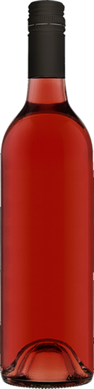
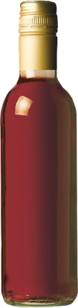
格那希
及混釀
GRENACHE
ROSÉ
BLEND
FORTIFIED
單一品種葡萄酒
混釀
作為混合材料，特別是在 GSM 混釀中與 Shiraz 和 Mataro (Mouvédre) 混合
粉紅酒
加強葡萄酒
尤其是茶色波特酒

Slide 13
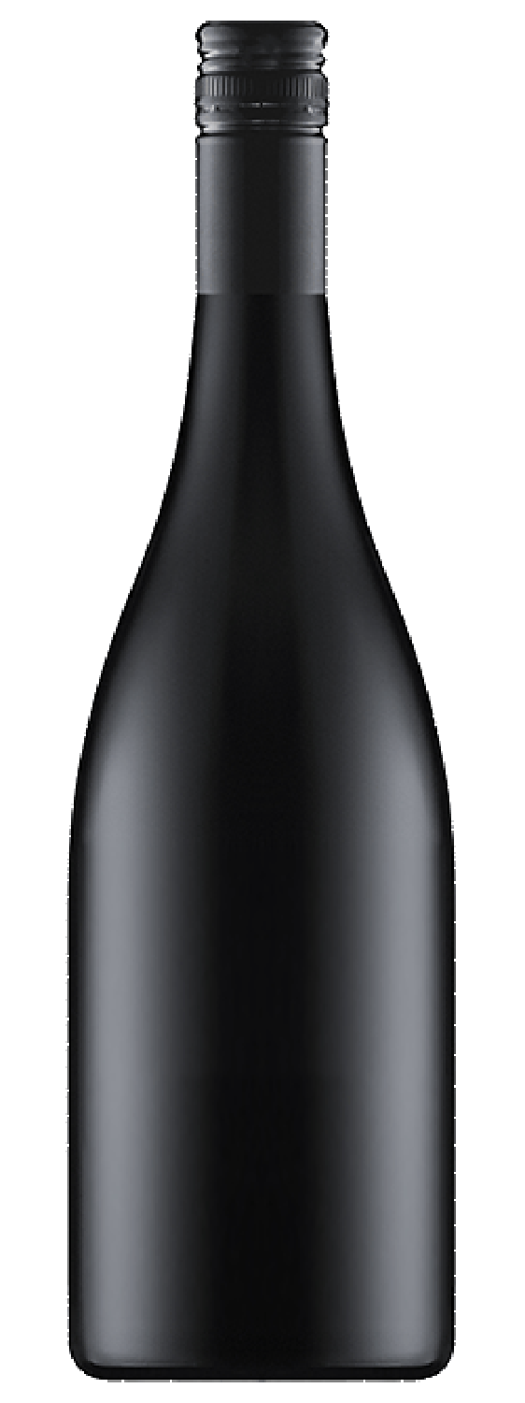
GSM
混釀
顆粒感單寧
馬塔羅（慕合懷特）
香氣
和茴香特性
提高酒精
含量
降低
單寧和酸度
GSM BLEND
設拉子
增加口中的濃郁度和重量
格那希
增加額外的香料風味
增加紅色水果特性
Notes:
如果使用的葡萄不是酸度適中且有濃郁風味，格那希葡萄酒的高酒精度往往會變得太過尖銳，葡萄酒也會因為缺少陳年潛力而提早衰老。透過將格那希與希拉滋/希哈、馬塔羅（慕維得爾）混釀，就能提高葡萄酒的自然酸度，延長陳年潛力，以及釀造出更平衡的葡萄酒。
建議討論重點：
– 混釀為什麼是釀酒時重要一部分？
– 與其他葡萄品種相比，格那希能為紅葡萄酒混釀增添什麼特質？
– 格那希如何對澳洲葡萄酒混釀的興起產生影響？

Slide 14
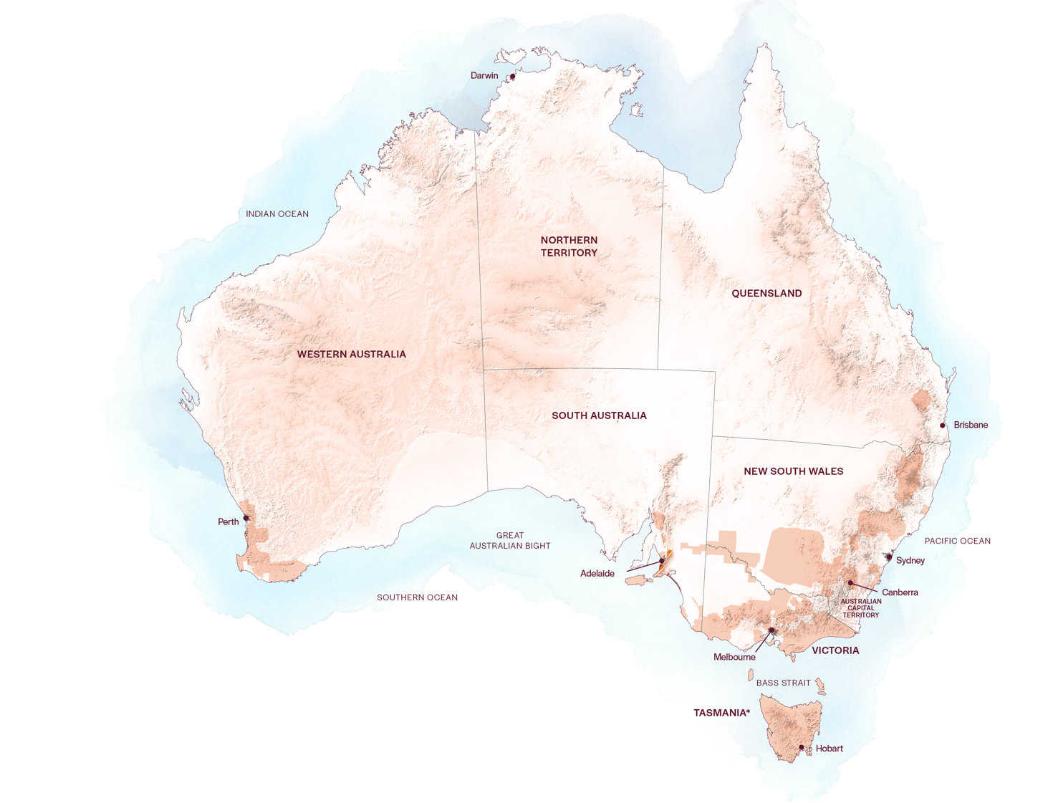
澳洲
格那希
產區
巴羅莎谷
麥克拉倫谷
Notes:
格那希是喜歡溫暖氣候的葡萄品種，並會隨著葡萄藤年份增加而逐漸改良，因此澳洲的兩個最古老產區，巴羅莎谷與麥克拉倫谷能生產一些最出色的格那希。這兩個產區都鄰近南澳洲的首府阿德萊德；關於哪個產區能一貫地釀造最出色葡萄酒會是一場激烈辯論！
+ 免費課程：關於更多的澳洲最知名產區資訊，請見 www.australianwinediscovered.com

Slide 15
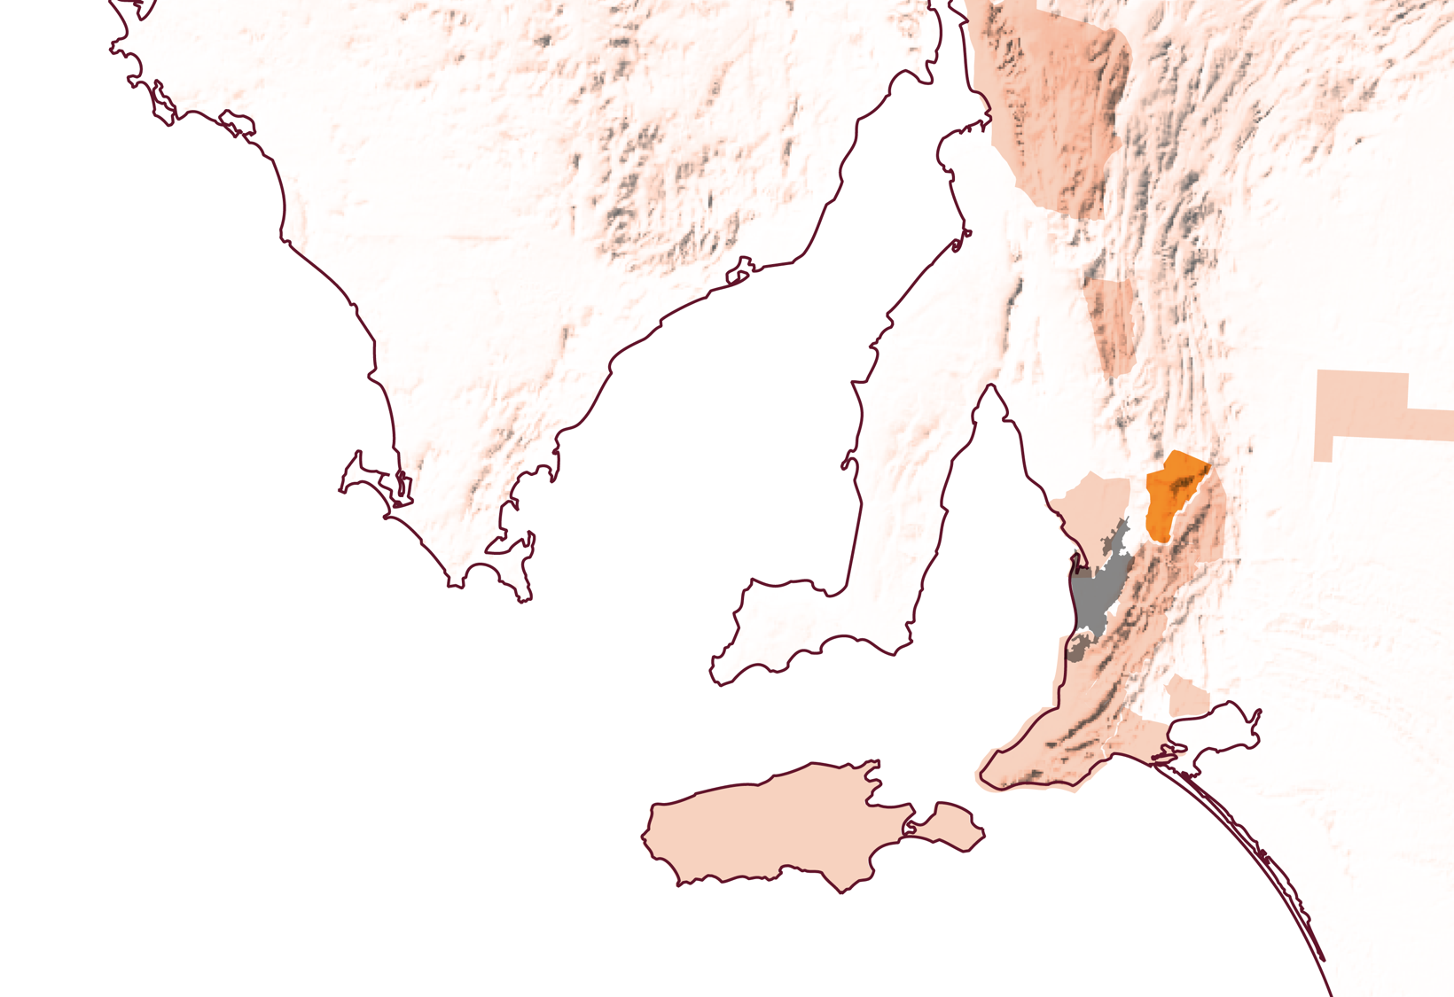
南
澳洲
巴羅莎谷

Slide 16
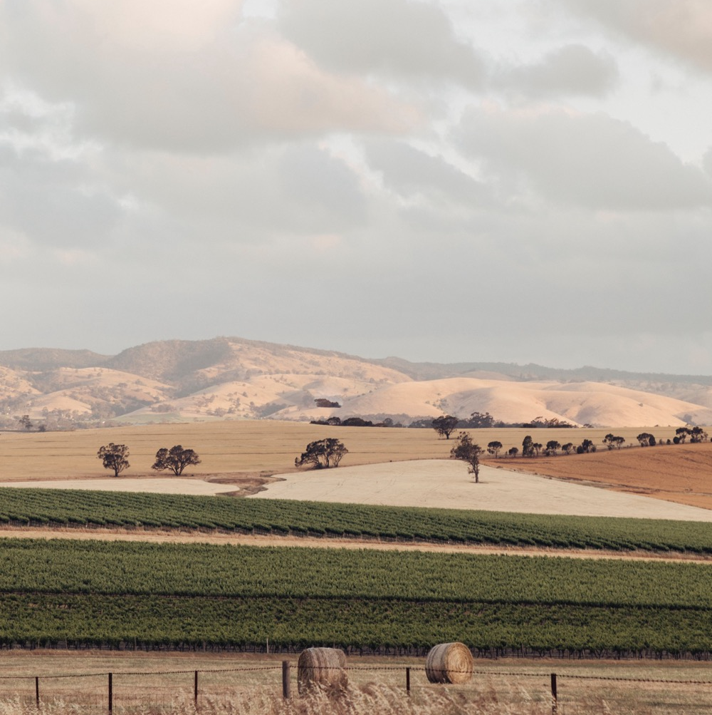
巴羅莎谷
濃厚的飲食文化
悠久的葡萄栽培歷史
世界聞名的葡萄酒
創新的釀酒技術
Notes:
巴羅莎谷悠久的葡萄種植和釀酒歷史可追溯到 1842 年，這裡是澳洲歷史最悠久的葡萄酒產區之一。
希拉滋/希哈是巴羅莎產區的明星品種，但格那希、慕維得爾（馬塔羅）、麗絲玲與榭密雍同樣擁有釀造出色葡萄酒的悠久、獨特歷史。全球最古老的格那希葡萄園之一就在巴羅莎谷的 Cirillo 酒莊；這些老藤葡萄種植於 1850 年，至今依然能結出果實釀造葡萄酒。
巴羅莎的冬季涼爽濕潤，夏季溫暖而乾燥，擁有最高氣溫、最多的日照天數，而且濕度低、降雨量少。乾燥且陽光普照的白天，加上涼爽的夜晚，能確保葡萄能一致且及時地成熟。

Slide 17
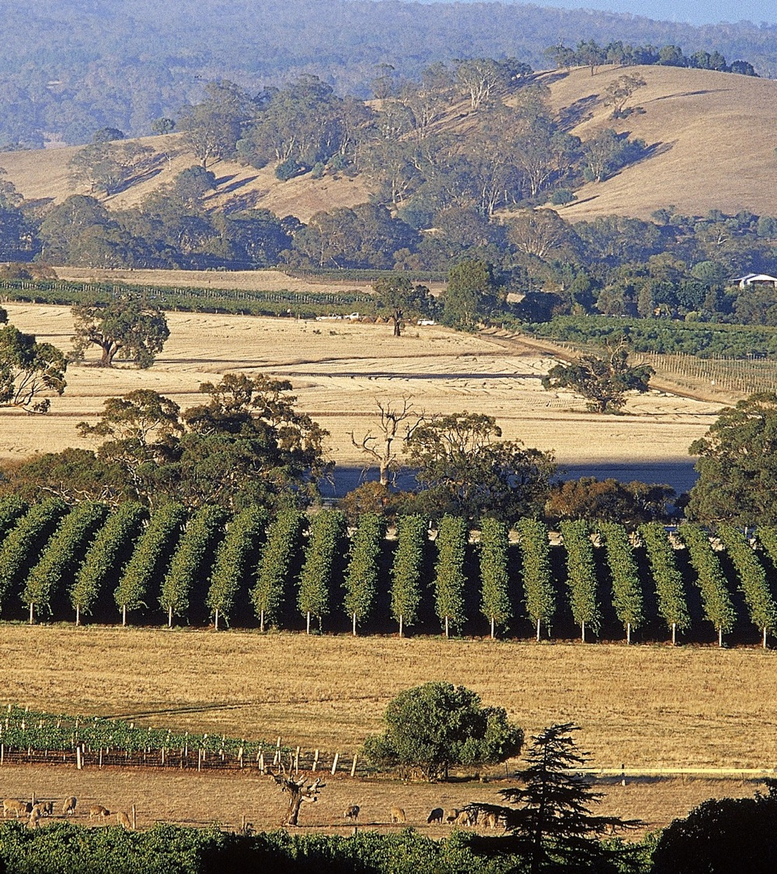
氣候
海拔
地中海氣候
非常高
1000公尺以上
（>3,280英尺以上）
高的
750–999公尺
（2,460–3,279英尺）
巴羅莎谷
130–430公尺(427–1,411英尺)
中等的
500–749公尺
（1,640–2,459英尺）
低的
0–499公尺
(0–1,639英尺）

Slide 18

土壤
巴羅莎的土壤類型差異很大，從深厚的沙質壤土到黏土和紅棕色土壤。格那希通常生長在巴羅莎谷地深厚、肥沃的黑色土壤中。
Notes:
格那希性喜排水良好的土壤與最低限度的生長條件，以產出最佳的顏色和風味，但格那希同時也是適應力較佳的品種，在巴羅莎谷的各種土壤類型上都能生長良好。

Slide 19

南
澳洲
麥克拉倫谷

Slide 20
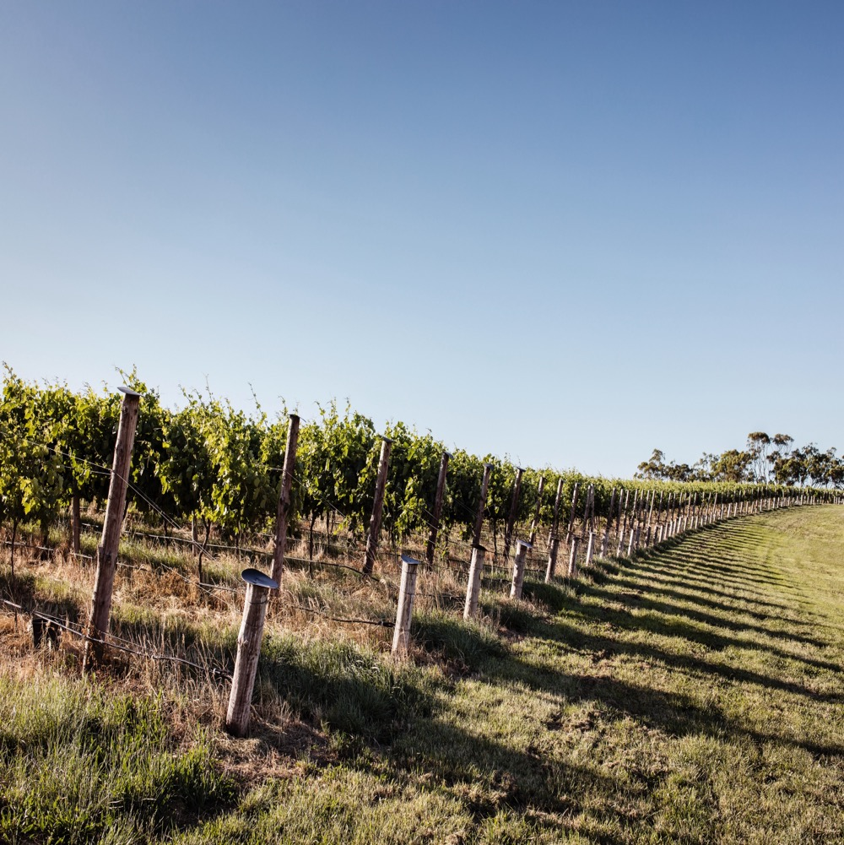
麥克拉倫谷
南澳葡萄酒的發源地
多樣的自然美景
格那希是明星品種
具有創造精神的精品酒莊
具有環境意識
Notes:
格那希長久以來一直被視為麥克拉倫谷的明星品種。這個產區的知名品種還包括希拉滋/希哈、卡本內蘇維翁，以及例如黑達沃拉、菲亞諾和維蒙蒂諾等新興品種。
麥克拉倫谷擁有地中海型氣候，特徵包括夏季溫暖、冬季的氣候溫和、主要是冬季降雨、相對濕度低，以及相對較高的蒸發。不過，鄰近洛菲提山與聖文森特灣，對於讓氣候變得溫和發揮重要作用，並且是造成這裡擁有許多中氣候與微氣候差異的主要原因。在當地，由山坡兩側往下以及從海灣往內吹送的風，讓葡萄藤變得涼爽與乾燥。整個產區出現這樣的氣候變化，意謂著每一小塊土地都會各自釀造截然不同的葡萄酒。

Slide 21

氣候
海拔
溫暖的地中海氣候
非常高
1000公尺以上
（>3,280英尺以上）
具有多樣的中氣候和微氣候
高的
750–999公尺
（2,460–3,279英尺）
麥克拉倫谷
10–350公尺(33–1,148英尺)
中等的
500–749公尺
（1,640–2,459英尺）
低的
0–499公尺
(0–1,639英尺）

Slide 22

土壤
麥克拉倫谷是世界上地質最多樣化的地區之一。紅棕色沙質壤土、夾雜著石灰的輕黏土、明顯的沙質土壤——所有這些以及更多都可以在同一個地區找到。
Notes:
建議討論重點：
儘管南澳洲的格那希備受讚譽，但其實在克萊爾谷、蘭漢溪、希斯寇特以及例如法蘭克河等較涼爽氣候產區也都有栽種格那希。這些產區生產了哪些不同風格？氣候在其中發揮什麼作用？

Slide 23

格那希
特性和風味特徵
顏色
格那希
輕
中等
飽滿
酒體
干
中等偏干
甜
甜度
低
中等
高
格那希
橡木桶
風味
草莓
泥土
櫻桃
黑覆盆子
白胡椒
香料
單寧
酸度
8%
13.5% – 15.5%
17%
酒精
Notes:
現在很適合品鑑與討論您選擇的葡萄酒組合。
格那希有時也被稱為「溫暖氣候產區的黑皮諾」，可用來釀造色淺、芳香、優雅並兼具風味的紅葡萄酒，但具備更清新、有活力的果味與平衡結構。從這個意義上來說，格那希正符合當下的流行趨勢，因為澳洲現在的葡萄酒趨勢正從口感濃稠、厚重、香甜果味的紅葡萄酒，轉變成口感更輕盈、更易飲，且個性更迷人的紅葡萄酒。最後釀造出口感柔順、優雅的紅葡萄酒，不僅非常適合搭配食物也相當易飲。由於釀酒師現已辨識出格那希能釀造優雅紅葡萄酒的特質，因此不太有人會試圖再將格那希釀造成不符合其特性的風格。

Slide 24

食物搭配
熟食
野味
較深色的多肉魚類，
如鮪魚
GRENACHE
燒烤肉類
清淡至中等辣度的菜餚和咖哩
較軟的、洗皮乳酪

Slide 25
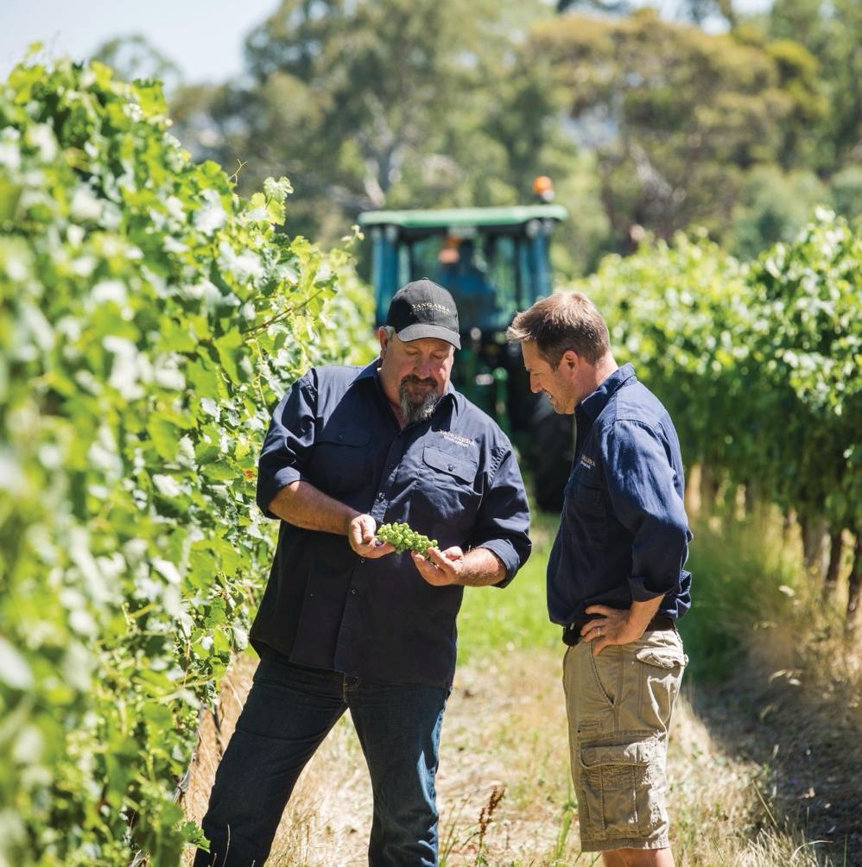
格那希
經典老藤的美好未來

Slide 26
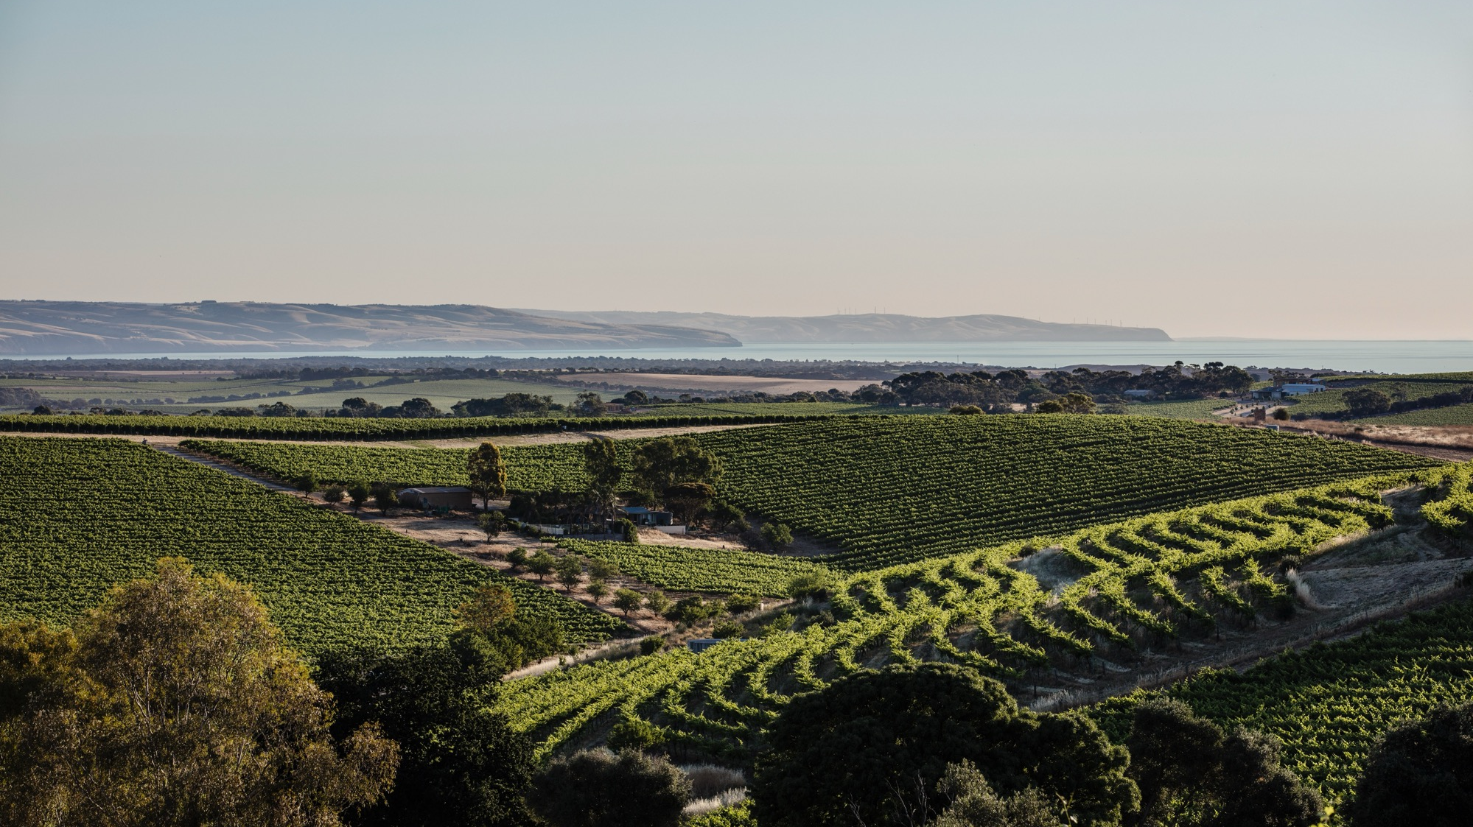
謝謝大家
Notes:
如需更多課程訊息、工具與資源，請造訪：www.australianwinediscovered.com。
如有任何諮詢需求，歡迎 Email 至：discovered@wineaustralia.com。

